Slide 1
Recuperação Judicial nº 5002430-84.2019.8.21.0009
2ª Vara Cível da Comarca de Carazinho - RS
Recuperandas: S.R. Orth & Cia LTDA. e
Indústria de Máquinas Agrícolas Carazinho LTDA.

Slide 2
1. Introdução........................................................................................... 3
1.1. Considerações Preliminares....................................................... 4
1.2. Estágio Processual...................................................................... 5
1.3. Cronograma Processual............................................................. 6
2. Informações sobre as Recuperandas................................................. 8
2.1. Histórico...................................................................................... 9
2.2. Informações Gerais .................................................................. 10
2.3 Reunião com a Administração................................................... 12
2.4 Impactos da Covid 19 ................................................................. 14
3. Créditos ..............................................................................................15
3.1. Créditos por Classe................................................................. .....16
3.2. Perfil dos Credores.......................................................................17
4. Análise Econômico-Financeira. Ind....................................................19
4.1. Ativo..............................................................................................20
4.2. Passivo ............................................................................. ...........22
4.3 Demonstração dos Resultados................................................... .24
5. Análise Econômico-Financeira SR.......................................................26
5.1. Ativo.............................................................................................. 27
5.2. Passivo .......................................................................... ..............29
5.3 Demonstração dos Resultados................................................... .31
6. Informações Adicionais .......................................................................33
7. Registro Fotográfico............................................................................35
  RELATÓRIO
  DE ATIVIDADES
ÍNDICE
Pulsecolor

Slide 3
  RELATÓRIO
  DE ATIVIDADES
1.1. Considerações Preliminares
1.2. Estágio Processual
1.3. Cronograma Processual
1. INTRODUÇÃO
Pulsecolor

Slide 4
1.1 Considerações Preliminares
Primeiramente, cumpre referir as premissas que embasaram este relatório, bem como destacar alguns pontos que esta Equipe julga pertinentes para uma melhor compreensão do trabalho desenvolvido.
Para esta Equipe chegar às conclusões apresentadas no presente relatório, entre outros aspectos: (i) foram tomadas como boas e válidas as informações contidas nas demonstrações contábeis da S.R. Orth & Cia LTDA e Indústria de Máquinas Agrícolas Carazinho LTDA., as quais foram fornecidas por seus administradores; e (ii) foram conduzidas discussões com membros integrantes da administração e as operações da referida sociedade empresária.
Nenhum dos profissionais que participaram da elaboração deste relatório têm qualquer interesse financeiro na Recuperanda ou qualquer relação com quaisquer das partes envolvidas, o que caracteriza a independência desta Equipe em relação ao presente trabalho.
A administração da S.R. Orth & Cia LTDA e Indústria de Máquinas Agrícolas Carazinho LTDA. e seus sócios não impuseram qualquer restrição para que esta Equipe pudesse: (i) obter todas as informações solicitadas para produzir este relatório; e (ii) chegar de forma independente às conclusões aqui contidas.
Este relatório e as opiniões aqui contidas têm a finalidade de prestar informações a todos os interessados no presente processo, observando o fato de que qualquer leitor deste relatório deve estar ciente das condições que nortearam este trabalho.
Exceto quando expressamente mencionado, os valores indicados neste relatório estão expressos em reais (R$).

Slide 5
1.2 Estágio Processual
Trata-se de Recuperação Judicial ajuizada em 21/11/2019 pelas sociedades empresárias da S.R. Orth & Cia LTDA e Indústria de Máquinas Agrícolas Carazinho LTDA. (Evento 1).
Em 11/12/2019, seguindo a Recomendação n. 57/2019 do Conselho Nacional de Justiça, o Juízo determinou a realização de constatação prévia (Evento 5), cujo laudo pericial foi protocolado nos autos por esta equipe no dia 18/12/2019 (Evento 10).
O deferimento do processamento da Recuperação Judicial ocorreu em 24/03/2020, em decisão que nomeou esta equipe para exercer a Administração Judicial.
Desta decisão, as Recuperandas foram intimadas em 05/05/2020 (Eventos 24 e 26), dando início à contagem do prazo de 60 dias úteis para apresentação do plano de recuperação.
O edital do art. 52, §1º, da Lei 11.101/05 foi publicado em 06/05/2020, dando início ao prazo de 15 dias para os credores apresentarem divergências e habilitações diretamente à Administração Judicial.
A forma de contagem dos prazos foi definida por meio do despacho do Evento 58.
Tendo em vista a atual pandemia do novo coronavírus (COVID-19), os prazos dos processos eletrônicos foram suspensos de 19/03/2020 (Resolução nº 313, do CNJ, de 19/03/2020) e foram retomados em 04/05/2020 (Resolução nº 314, do CNJ, de 20/04/2020).
É como se encontra o processo.

Slide 6
1.3 Cronograma Processual
Abaixo é apresentado o cronograma do processo de Recuperação Judicial da Recuperanda, demonstrando o atual estágio em que se encontra.
Ajuizamento (art. 51 LRF)
Publicação do edital do art. 52, §1º, da LRF
Publicação do edital com o aviso de recebimento do PRJ (art. 53, parágrafo único, da LRF)
AGC
(art. 56 LRF)
Encerramento da RJ
(art. 63 LRF)
24/03/2020
30/07/2020
Sem previsão
Sem previsão
21/11/2019
06/05/2020
Sem previsão
Sem previsão
Deferimento do processamento (art. 52 LRF)
Entrega do plano de recuperação judicial (art. 53 LRF)
Objeções
(art. 55 LRF)
Concessão da RJ
(art. 58 LRF)

Slide 7
1.3 Cronograma Processual
Abaixo é apresentado o cronograma da Verificação de Créditos da Recuperanda, demonstrando o atual estágio em que se encontra.
Ajuizamento (art. 51 LRF)
Prazo para recebimento de Habilitações e Divergências (art. 7º, § 1º LRF)
Publicação do 2º edital contendo a relação de credores da Administração Judicial (art. 7º, §1º, LRF)
QGC
(art. 18 LRF)
06/05/2020
30/07/2020
Sem previsão
21/11/2019
27/05/2020
Sem previsão
Sem previsão
Publicação do 1º edital contendo a relação de credores das Devedoras (art. 52, § 1º, da LRF)
Entrega pela Administração Judicial do relatório de verificação de créditos
Impugnações (art. 8º LFR)

Slide 8
  RELATÓRIO
  DE ATIVIDADES
2.1. Histórico das empresas
2.2. Informações Gerais
2.3. Reunião com a Administração
2.4. Impactos da Covid 19
2. INFORMAÇÕES SOBRE AS RECUPERANDAS
Pulsecolor

Slide 9






2.1 Histórico da S.R. Orth e Ind. Máquinas Carazinho
Após o auge do setor de máquinas agrícolas, houve restrição de crédito no mercado, sendo que os clientes passaram a internalizar os processos antes executados pela Sr. Orth.
Agravamento constante da saúde financeira, até a realização do pedido de recuperação judicial ocorrido em 21/11/2019.
Ingresso no mercado de plantadeiras.
2013
2016/2017
2019
2011
2014
2018
2020
Constituição sob a forma de sociedade empresarial de responsabilidade limitada, com atividade principal a fabricação de partes de máquinas e equipamentos para agricultura e pecuária, além do comércio atacadista de peças e reparos de máquinas e aparelhos para agricultura e pecuária.
Início da fabricação de implementos próprios a partir de projetos desenvolvidos pelos sócios Sandro Orth e Jairo Orth.
Agravamento da situação financeira das Recuperandas em razão da concorrência com grandes produtores de plantadeiras, margens de vendas reduzidas, necessidade de assistência técnica e reposição de peças.
Deferimento do processamento da Recuperação Judicial em 24/03/2020.

Slide 10
2.2 Informações Gerais
S.R. Orth & Cia LTDA.
CNPJ: 13.898.661/000-28
Capão do Leão – Carazinho – RS
Sociedade empresária limitada
Objeto: fabricação de máquinas e equipamentos para agricultura
Capital Social: R$ 25.000,00
Sócios: Sandro Roberto Orth (50%) e Douglas Toso (50%)
Diretores-administradores: Sandro Roberto Orth e Douglas Toso

Slide 11
2.2 Informações Gerais
Indústrias de Máquinas Agrícolas Carazinho LTDA.
CNPJ: 30.182.682/0001-61
Capão do Leão – Carazinho – RS
Sociedade empresária limitada
Objeto: fabricação de máquinas e equipamentos para agricultura
Capital Social: R$ 50.000,00
Sócios: Diogo Toso (50%) e Marly Toso (50%)
Diretores-administradores: Diogo Toso e Marly Toso

Slide 12

2.3 Reunião com a Administração
No dia 30 de março de 2020, a equipe da Administração Judicial realizou conferência virtual com os sócios e assessores jurídicos das Recuperandas, a fim de fiscalizar e atualizar as informações acerca das suas atividades. Registra-se que a reunião se deu de forma remota excepcionalmente, tão somente em atenção às recomendações das autoridades sanitárias de distanciamento social em função da COVID-19.
O representante da Recuperanda relatou que a crise financeira foi agravada especialmente pela greve dos caminhoneiros no ano 2018 que ocasionou fluxo de caixa negativo. Destacou que algumas decisões agravaram a situação nos últimos anos, citando como exemplo os altos investimentos realizados para iniciar a fabricação da linha de plantadeira.
Informou, ainda, que atualmente as vendas estão concentradas no atendimento pela internet e que em função disso houve redução dos custos com serviços de representação comercial.
Sobre a situação patrimonial, esclareceu que embora a antiga sede seja de propriedade dos sócios, atualmente a Empresa paga aluguel. Além disso, mencionou que o patrimônio da Recuperanda é constituído pelas máquinas e veículos.
Questionados acerca das dívidas, os representantes informaram que além do passivo sujeito à Recuperação Judicial, existe uma elevada dívida tributária pendente de regularização. Segundo o administrador, a pendência decorre de erro de enquadramento do regime tributário. Mencionou também que a Empresa possui crédito tributário decorrente de PIS e Cofins.
Até 2018, eram duas empresas tributadas pelo Simples Nacional. Em 2019, a Indústria de Máquinas Carazinho Ltda. aderiu ao lucro real. Esta empresa concentra atualmente as maiores receitas e despesas. Já na empresa S.R Orth estão registrados todos os funcionários do grupo (sendo esta tributada pelo lucro presumido). Para fins de Recuperação Judicial, as empresas sustentam ser caso de consolidação processual e substancial.
No que se refere ao quadro de funcionários das Recuperandas, os representantes afirmaram que houve uma redução significativa de colaboradores neste ano e que atualmente contam com 18 funcionários.

Slide 13
2.3 Reunião com a administração
Em relação às despesas correntes, relataram que recentemente houve atraso no pagamento dos salários dos funcionários e que após o deferimento do processamento da Recuperação Judicial as Recuperandas têm comprado somente à vista. Ao final, mencionaram que além da energia elétrica, a Recuperanda também está conseguindo adimplir as despesas relativas ao INSS e FGTS.
Destaque-se, finalmente, que este relatório diz respeito às informações gerais repassadas pela Recuperanda à equipe da Administração Judicial no momento da inspeção, sendo que na sequência serão apresentados os resultados da análise dos dados econômico-financeiros dos períodos de 2016 a 2019.

Slide 14

2.4 Impactos da Covid 19
Na conferência realizada no dia 30 de março de 2020, a Administração Judicial questionou também sobre os impactos da COVID-19 nas operações das empresas e foi informado que o decreto do Prefeito Municipal de Carazinho não atingiu as suas atividades, visto que são consideradas essenciais.
Assim, as Empresas mantiveram todos os funcionários da produção trabalhando, principalmente em razão da existência de encomendas a serem entregues. Alegaram dificuldades com alguns fornecedores, que atrasaram a entrega de matéria-prima em razão da paralisação, mas mesmo assim seguem conseguindo atender aos prazos de entrega dos serviços.
Diante do futuro incerto, pretendem avaliar as estratégias de acordo com as alterações do quadro-fático relativo à doença COVID-19.

Slide 15
  RELATÓRIO
  DE ATIVIDADES
3.1. Créditos por Classe
3.2. Perfil dos Credores
3. CRÉDITOS
Pulsecolor

Slide 16
3.1 Créditos por Classe
O passivo total sujeito à Recuperação Judicial atinge a monta de R$ 3.238.424,01.
A lista de credores da SR Orth & Cia LTDA é composta pela Classe I – Trabalhista (3%) e pela Classe III – Quirografários (97%).
Já a lista de credores da Indústria de Máquinas Agrícolas Carazinho Ltda. é composta somente pela Classe III – Quirografários (100%).

Slide 17
3.2 Perfil dos Credores – Sr. Orth
Apresenta-se acima os dez principais créditos que compõem a lista de credores conforme edital do artigo 52, §1º da LRF. Todos os créditos supracitados compõem a Classe III – Quirografários e omados representam aproximadamente 72% do saldo total da classe.

Slide 18
3.2 Perfil dos Credores – Indústrias de Máq. Agríc. Carazinho
Apresenta-se acima os dez principais créditos que compõem a lista de credores conforme edital do artigo 52, §1º da LRF. Todos os créditos supracitados compõem a Classe III – Quirografários e somados representam aproximadamente 86% do saldo total da classe.

Slide 19
  RELATÓRIO
  DE ATIVIDADES
INDÚSTRIA DE MÁQUINAS AGRÍCOLAS CARAZINHO LTDA.
4.1. Ativo
4.2. Passivo
4.3. Demonstração dos Resultados
4. ANÁLISE FINANCEIRA
Pulsecolor

Slide 20
4.1 Análise Financeira – Ativo
Apresenta-se abaixo o a evolução do saldo das contas de Ativo da Recuperanda:
ATIVO | 31/12/2019 | AV% | AH% | 31/12/2018
CIRCULANTE | 3.788.972,60 | 99,48% | 31% | 2.885.458,78
Disponível | 1.547,94 | 0,04% | -100% | 315.042,15
Clientes | 1.287.094,77 | 33,79% | -6% | 1.371.978,86
Empréstimos a terceiros | 2.143.112,92 | 56,27% | 91% | 1.122.537,77
Adiantamentos a terceiros | 8.181,35 | 0,21% | 100% | 0,00
Impostos a recuperar | 269.958,27 | 7,09% | 100% | 0,00
Estoques | 79.077,35 | 2,08% | 4% | 75.900,00
NÃO CIRCULANTE | 19.887,06 | 0,52% | 404% | 3.944,69
Realizável a Longo Prazo | 6.968,97 | 0,18% | 77% | 3.944,69
Créditos a receber | 0,00 | 0,00% | 0% | 0,00
Consórcios | 6.301,45 | 0,17% | 60% | 3.944,69
Investimentos | 667,52 | 0,02% | 0% | 0,00
Imobilizado | 12.918,09 | 0,34% | 0% | 0,00
Imobilizado | 13.290,90 | 0,35% | 0% | 0,00
Depreciação Acumulada | -372,81 | -0,01% | 0% | 0,00
Intangível | 0,00 | 0,00% | 0% | 0,00
TOTAL DO ATIVO | 3.808.859,66 | 100,00% | 32% | 2.889.403,47
AV – Análise vertical. Demonstra a representatividade de cada rubrica perante o total do ativo.
AH - Análise horizontal. Apresenta a variação entre dezembro de 2019 e 2018 de cada rubrica.

Slide 21
4.1 Análise Financeira – Ativo
Diante da análise das contas patrimoniais da Recuperanda, a primeira constatação diz respeito à relevância dos Ativos circulantes clientes e empréstimos a terceiros (principalmente devido para a Sr. Orth empresa ligada), que correspondem a aproximadamente 93% do ativo total da Recuperanda.
O valor dos estoques é de R$ 79 mil, o que representa apenas 2% dos Ativos da Recuperanda.
O montante referente aos Ativos Imobilizados constante do ativo da Indústria de Máquinas Carazinho Ltda. é irrisório, visto que as máquinas e equipamentos, estão registrados na empresa do grupo Sr. Orth.

Slide 22
4.2 Análise Financeira – Passivo
Apresenta-se abaixo o a evolução do saldo das contas de Passivo da Recuperanda:
PASSIVO | 31/12/2019 | AV% | AH% | 31/12/2018
CIRCULANTE | 3.136.207,83 | 82% | 193% | 1.070.517,39
Fornecedores | 647.225,12 | 17% | 905.110% | 71,50
Obrigações trabalhistas e Sociais | 4.404,66 | 0% | 0% | 0,00
Obrigações Tributárias | 561.435,15 | 15% | 96% | 286.387,89
Empréstimos e financiamentos | 1.881.182,49 | 49% | 140% | 784.058,00
Parcelamentos curto prazo | 30.363,07 | 1% | 0% | 0,00
Outras obrigações | 11.597,34 | 0% | 0% | 0,00
NÃO CIRCULANTE | 0,00 | 0% | -100% | 5.796,52
Empréstimos e financiamentos | 0,00 | 0% | -100% | 5.796,52
Parcelamentos longo prazo | 0,00 | 0% | 0% | 0,00
PATRIMÔNIO LÍQUIDO | 672.651,83 | 18% | -63% | 1.813.089,56
Capital | 25.000,00 | 1% | 0% | 25.000,00
Ajustes de avaliação patrimonial | 0,00 | 0% | 0% | 0,00
Lucros (Prejuízos) acumulados | 647.651,83 | 17% | -64% | 1.788.089,56
Resultado do período | 0,00 | 0% | 0% | 0,00
TOTAL DO PASSIVO | 3.808.859,66 | 100% | 32% | 2.889.403,47
AV – Análise vertical. Demonstra a representatividade de cada rubrica perante o total do passivo.
AH - Análise horizontal. Apresenta a variação entre dezembro de 2019 e 2018 de cada rubrica.

Slide 23
4.2 Análise Financeira – Passivo
É notável que a dívida está concentrada nos empréstimos contraídos junto às instituições financeiras, perfazendo o total de R$ 1.881.182,49, que representa 49% do passivo da Recuperanda. Registra-se que tal monta também é composta por duplicatas descontadas.
Ressalta-se que a Indústria de Máquinas Agrícolas Carazinho Ltda. iniciou suas atividades em abril/2018 e conforme as demonstrações contábeis em 31/12/2018 a Empresa apresentava uma reserva de lucro no valor de R$ 1.788.089,56. Entretanto, a quantia não está em linha com o lucro auferido no mesmo exercício, que fora de de R$ 1.037.302,06 (vide respectivo DRE). Solicitamos maiores esclarecimentos à contabilidade da Recuperanda, sendo que as respostas obtidas serão abordadas no próximo Relatório Mensal de Atividades.

Slide 24
4.3 Análise Financeira – Demonstração de Resultado
Apresenta-se abaixo Demonstração de Resultado do Exercício referente aos exercícios de 2018 com 2019.
Contas | dez/19 | AV | dez/18 | AV
Receita Líquida | 3.924.115,57 | 100,0% | 1.460.626,88 | 100,0%
Custos Mercadoria Vendidas | -1.534.577,49 | -39,1% | 38.790,82 | 2,7%
Lucro Bruto | 2.389.538,08 | 60,9% | 1.499.417,70 | 102,7%
Despesas (receitas) operacionais | -2.023.306,16 | -51,6% | -346.588,20 | -23,7%
Despesas Administrativas | -1.504.809,98 | -38,3% | -346.588,20 | -23,7%
Despesas Tributárias | 0,00 | 0,0% | 0,00 | 0,0%
Outras Receitas | 0,00 | 0,0% | 0,00 | 0,0%
Outras Despesas | -518.496,18 | -13,2% | 0,00 | 0,0%
Lucro Operacional | 366.231,92 | 9,3% | 1.152.829,50 | 78,9%
Receitas Financeiras | 0,64 | 0,0% |  | 0,0%
Despesas Financeiras | -782.691,40 | -19,9% | -115.527,45 | -7,9%
LAIR | -416.458,84 | -10,6% | 1.037.302,05 | 71,0%
IRPJ | -141.715,95 | -3,6% | 0,00 | 0,0%
CSLL | -35.343,15 | -0,9% | 0,00 | 0,0%
Lucro Líquido | -593.517,94 | -15,1% | 1.037.302,05 | 71,0%
AV – Análise vertical. Demonstra a representatividade de cada rubrica perante a receita líquida total
AH - Análise horizontal. Apresenta a variação entre dezembro de 2019 e 2018 de cada rubrica..

Slide 25
4.3 Análise Financeira – Demonstração de Resultado
No que se refere às receitas, observa-se um crescimento de 168% quando comparados os exercícios de 2019 e 2018.
Destaca-se que o valor desembolsado com despesas administrativas representava 52% da receita líquida em 2019.
As despesas financeiras perfaziam a monta de R$ 782.691,40 em 2019, representando 28% da receita líquida auferida no mesmo período. Tal gasto elevado é reflexo do nível de endividamento da Recuperanda com instituições financeiras.
Em 2019 a Recuperanda havia apurado um prejuízo contábil acumulado de R$ 553.517,94.
Gize-se que o saldo das custos de mercadorias vendidas de 2018 é devedor, ou seja, não fora apurado corretamente.
Evidencia-se que o valor de R$ 518.496,18 registrado como “outras despesas” refere-se s um registro de ajustes do Balanço patrimonial, ainda não esclarecido pela Recuperanda.

Slide 26
  RELATÓRIO
  DE ATIVIDADES
SR. ORTH
5.1. Ativo
5.2. Passivo
5.3. Demonstração dos Resultados
5. ANÁLISE FINANCEIRA
Pulsecolor

Slide 27
5.1 Análise Financeira – Ativo
Apresenta-se abaixo o a evolução do saldo das contas de Ativo da Recuperanda:
ATIVO | 31/12/2019 | AV% | AH% | 31/12/2018 | 31/12/2017 | 31/12/2016
CIRCULANTE | 655.213,92 | 80% | 8% | 607.853,82 | 925.739,45 | 658.648,87
Disponível | -197,09 | 0% | -102% | 8.101,72 | 63.167,21 | 193.929,91
Clientes | 690.360,88 | 85% | 100% | 132.554,64 | 516.702,91 | 206.945,16
Impostos a recuperar | -43.806,25 | -5% | 10% | 0,00 | 0,00 | 0,00
Adiantamentos | 4.504,34 | 1% | 100% | 0,00 | 12.650,00 | 1.072,17
Outras contas a receber | 0,00 | 0% | 0% | 0,00 | 0,00 | 0,00
Estoques | 0,00 | 0% | 0% | 462.845,42 | 326.135,57 | 255.600,00
Despesas Antecipadas | 4.352,04 | 1% | 0% | 4.352,04 | 7.083,76 | 1.101,63
NÃO CIRCULANTE | 159.359,27 | 20% | -43% | 281.337,36 | 295.209,84 | 380.425,80
Realizável a Longo Prazo | 176.843,77 | 22% | 384% | 36.506,80 | 19.566,85 | 3.274,19
Créditos Consórcios | 37.165,56 | 5% | 2% | 36.506,80 | 19.566,85 | 3.274,19
Depósitos | 11.007,71 | 1% | 100% | 0,00 | 0,00 | 0,00
Emprestimos a pessoa ligada | 128.670,50 | 16% | 100% | 0,00 | 0,00 | 0,00
Imobilizado | -17.484,50 | -2% | -107% | 244.830,56 | 275.642,99 | 377.151,61
Imobilizado | 281.283,81 | 35% | -43% | 490.095,91 | 468.568,19 | 598.718,44
Depreciação Acumulada | -298.768,31 | -37% | 22% | -245.265,35 | -192.925,20 | -221.566,83
Intangível | 0,00 | 0% | 0% | 0,00 | 0,00 | 0,00
TOTAL DO ATIVO | 814.573,19 | 100% | -8% | 889.191,18 | 1.220.949,29 | 1.039.074,67
AV – Análise vertical. Demonstra a representatividade de cada rubrica perante o total do ativo.
AH - Análise horizontal. Apresenta a variação entre dezembro de 2019 e 2018 de cada rubrica.

Slide 28
5.1 Análise Financeira – Ativo
É pertinente informar que há diversas rubricas que apresentam saldo credor. Tal prática contábil não é correta. Diante disso, solicitamos maiores esclarecimentos à contabilidade da Recuperanda e as respostas obtidas serão abordadas no próximo Relatório Mensal de Atividades.
Diante da análise das contas patrimoniais da Recuperanda, constatou-se a relevância das rubricas de clientes e empréstimos a terceiros (Indústria de Máquinas Agrícolas Carazinho), que correspondem a mais de 90% do saldo total do ativo.
Os saldos em estoques na data-base de 31 de dezembro de 2019 são zerados, o que representa outro indicativo de que há inconsistências nos registros contábeis da Empresa.

Slide 29
5.2 Análise Financeira – Passivo
Apresenta-se abaixo o a evolução do saldo das contas de Passivo da Recuperanda:
PASSIVO | 31/12/2019 | AV% | AH% | 31/12/2018 | 31/12/2017 | 31/12/2016
CIRCULANTE | 2.529.888,39 | 311% | 22% | 2.076.479,63 | 1.297.419,44 | 600.469,63
Fornecedores | 595.994,16 | 73% | -47% | 1.127.731,98 | 419.933,93 | 120.352,97
Obrigações trabalhistas e Sociais | 228.271,81 | 28% | 11% | 206.542,62 | 77.458,97 | 33.051,44
Obrigações Tributárias | 458.107,85 | 56% | 18% | 386.851,40 | 246.550,33 | 73.746,41
Empréstimos e financiamentos | 827.784,41 | 102% | 288% | 213.483,59 | 553.476,21 | 372.217,18
Parcelamentos curto prazo | 136.432,92 | 17% | 0% | 136.432,92 | 0,00 | 0,00
Outras obrigações | 283.297,24 | 35% | 5110% | 5.437,12 | 0,00 | 1.101,63
NÃO CIRCULANTE | 4.471.715,77 | 549% | 71% | 2.612.038,10 | 528.798,92 | 352.007,03
Empréstimos e financiamentos | 4.017.798,89 | 493% | 86% | 2.158.121,22 | 367.276,68 | 352.007,03
Parcelamentos longo prazo | 453.916,88 | 56% | 0% | 453.916,88 | 161.522,24 | 0,00
PATRIMÔNIO LÍQUIDO | -6.187.030,97 | -760% | 63% | -3.799.392,88 | -605.268,97 | 86.598,01
Capital | 25.000,00 | 3% | 0% | 25.000,00 | 25.000,00 | 25.000,00
Ajustes de avaliação patrimonial | 0,00 | 0% | 0% | 0,00 | 0,00 | 0,00
Lucros (Prejuízos) acumulados | -6.212.030,97 | -763% | 62% | -3.824.392,88 | -630.268,97 | 61.598,01
Resultado do período | 0,00 | 0% | 0% | 0,00 | 0,00 | 0,00
TOTAL DO PASSIVO | 814.573,19 | 100% | -8% | 889.124,85 | 1.220.949,39 | 1.039.074,67
AV – Análise vertical. Demonstra a representatividade de cada rubrica perante o total do passivo.
AH - Análise horizontal. Apresenta a variação entre dezembro de 2019 e 2018 de cada rubrica.

Slide 30
5.2 Análise Financeira – Passivo
É notável que a dívida está concentrada nos empréstimos e financiamento de longo prazo e se referem às dívidas contraídas junto às instituições financeiras e aos empréstimos contraídos junto aos sócios e à empresa ligada Indústria de Máquinas Carazinho Ltda.

Slide 31
5.3 Análise Financeira – Demonstração de Resultado
Apresenta-se abaixo Demonstração de Resultado do Exercício referente aos exercícios de 2018 com 2019.
CONTAS | 31/12/2019 | AV | 31/12/2018 | AV | 31/12/2017 | AV | 31/12/2016 | AV
RECEITA BRUTA DE VENDAS | 1.523.520,84 | 148,03% | 1.037.411,93 | 35,71% | 3.756.029,42 | 129,30% | 1.967.178,34 | 113,73%
Deduções da receita bruta das vendas | (494.338,59) | -48,03% | (401.212,46) | -13,81% | (851.100,18) | -29,30% | (237.533,12) | -13,73%
RECEITA LÍQUIDA DE VENDAS | 1.029.182,25 | 100,00% | 636.199,47 | 21,90% | 2.904.929,24 | 100,00% | 1.729.645,22 | 100,00%
Custo dos produtos vendidos | (932.335,53) | -90,59% | (1.393.578,38) | -47,97% | (2.960.730,18) | -101,92% | (1.546.848,07) | -89,43%
LUCRO BRUTO | 96.846,72 | 9,41% | -757.378,91 | -26,07% | -55.800,94 | -1,92% | 182.797,15 | 10,57%
RECEITAS (DESPESAS) | (2.290.379,54) | -222,54% | (655.651,72) | -22,57% | (636.066,04) | -21,90% | (357.005,98) | -20,64%
Gerais e administrativas | (1.475.479,34) | -143,36% | (578.850,47) | -19,93% | (337.591,09) | -11,62% | (177.778,03) | -10,28%
Outras receitas/despesas operacionais | (759.467,07) | -73,79% | - | 0% | 37.171,80 | 1,28% | - | 0%
Despesas financeiras | (55.458,11) | -5,39% | (76.822,23) | -2,64% | (335.646,75) | -11,55% | (179.227,95) | -10,36%
Receitas financeiras | 24,98 | 0% | 20,98 | 0% | - | 0% | - | 0%
LUCRO (PREJUIZO) DO EXERCÍCIO | (2.193.532,82) | -213,13% | (1.413.030,63) | -48,64% | (691.866,98) | -23,82% | (174.208,83) | -10,07%
IRPJ/CSLL | - |  |  | 0% |  | 0% | - | 0%
LUCRO (PREJUIZO) DO EXERCÍCIO | (2.193.532,82) | -213,13% | (1.413.030,63) | -48,64% | (691.866,98) | -23,82% | (174.208,83) | -10,07%
AV – Análise vertical. Demonstra a representatividade de cada rubrica perante a receita líquida de vendas.

Slide 32
5.3 Análise Financeira – Demonstração de Resultado
Em relação a receita, verifica-se um crescimento de 46% entre os exercícios de 2018 e 2019.
A Empresa apresentou um custo de mercadoria vendidas elevado nos anos observados que chegou a ser superior a própria receita líquida de vendas. Considerando que tais registros tenham sido realizados de forma correta, a Recuperanda acumulou uma margem líquida negativa que perfaz a monta de R$ 533.535,98, nos últimos quatro exercícios sociais encerrados.
No que se refere as despesas apresentadas pela Empresa em 2019, destaca-se o valor desembolsado com despesas gerais e administrativas que perfazem a monta de R$ 2.234.946,41 e representa 73% de todas as despesas registradas no respectivo período. O elevado gasto deve-se, substancialmente, aos gastos com funcionários.
Em 2019, a Recuperanda havia apurado um prejuízo contábil acumulado de R$ 2.193.532,82.

Slide 33
  RELATÓRIO
  DE ATIVIDADES
6.1. Cumprimento das Obrigações
6. INFORMAÇÕES ADICIONAIS
Pulsecolor

Slide 34
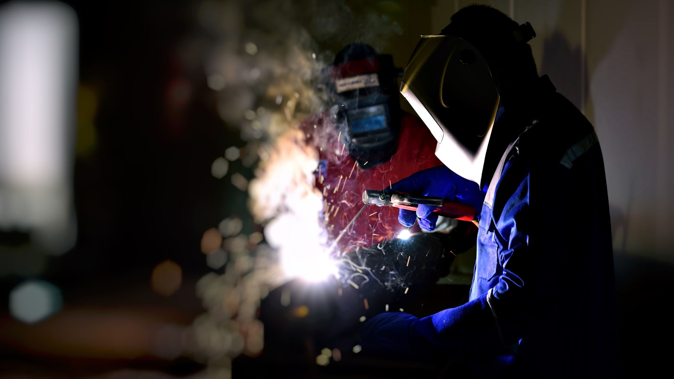
6.1 Cumprimento das Obrigações
Na qualidade de auxiliar do Juízo, além de manter o credor informado do andamento das atividades das Recuperandas e dos trâmites processuais, um dos papeis da equipe de Administração Judicial é o de fiscalizar as atividades das Devedoras, especialmente no que tange ao cumprimento das obrigações que lhe são impostas pela Lei 11.101/05.
Em virtude do atual contexto pandêmico em que se vive, esta Equipe não realizou inspeção in loco nas dependências das Recuperandas. Contudo, foi realizada uma conferência virtual no dia 30/03/2020, conforme mencionado nas páginas 12 e 13 deste relatório, momento no qual a administração das Recuperandas informou que as atividades operacionais estavam em pleno funcionamento.

Slide 35
  RELATÓRIO
  DE ATIVIDADES
7.1. Registro Fotográfico
7. REGISTRO FOTOGRÁFICO

Slide 36
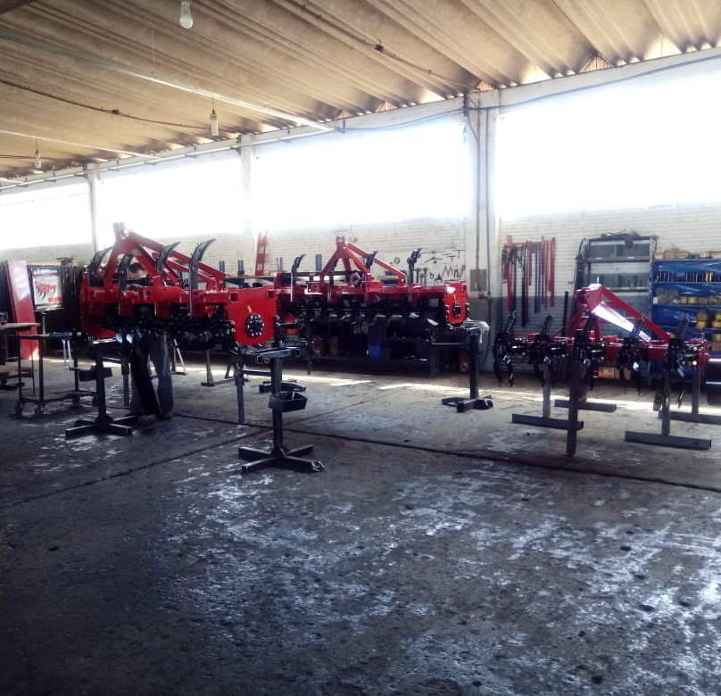
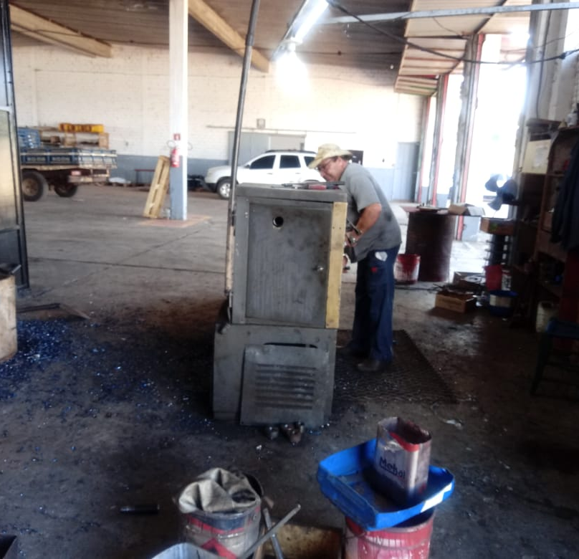
6.1 Registro Fotográfico
SETOR DE MONTAGEM
USINAGEM

Slide 37
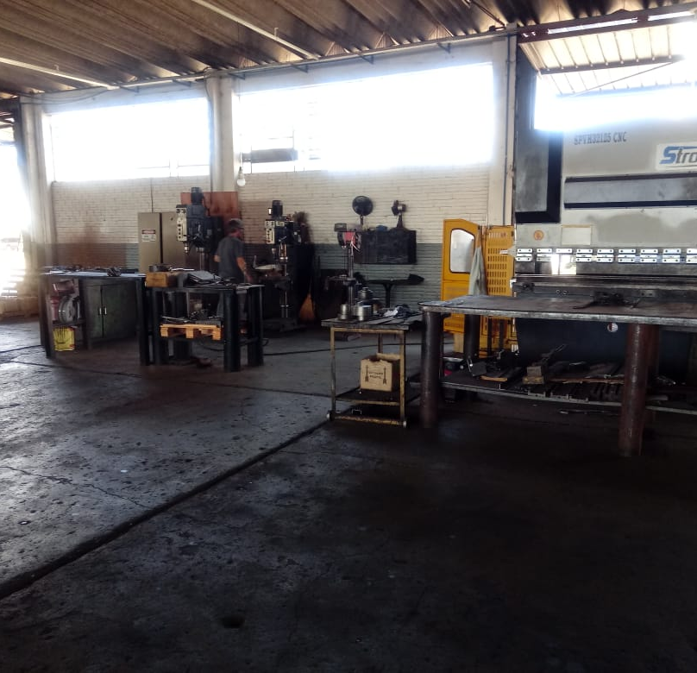
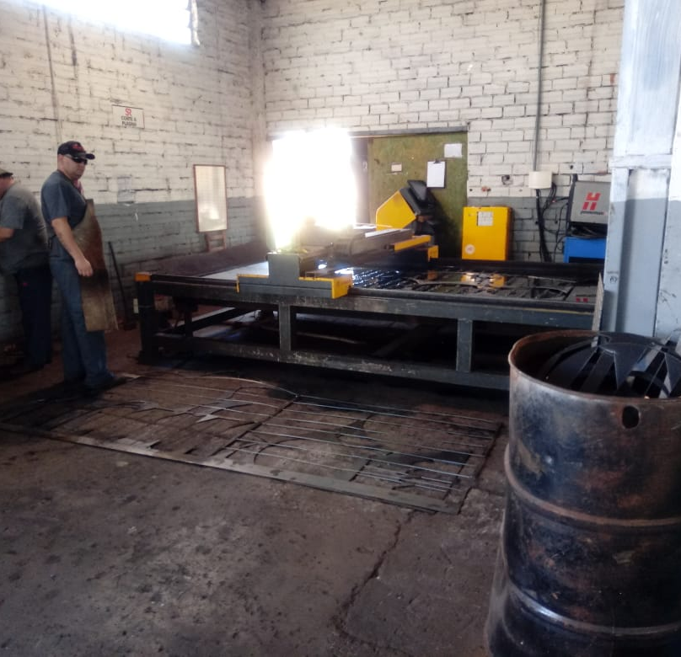
6.1 Registro Fotográfico
DOBRADEIRAS E FURADEIRAS
CORTE

Slide 38
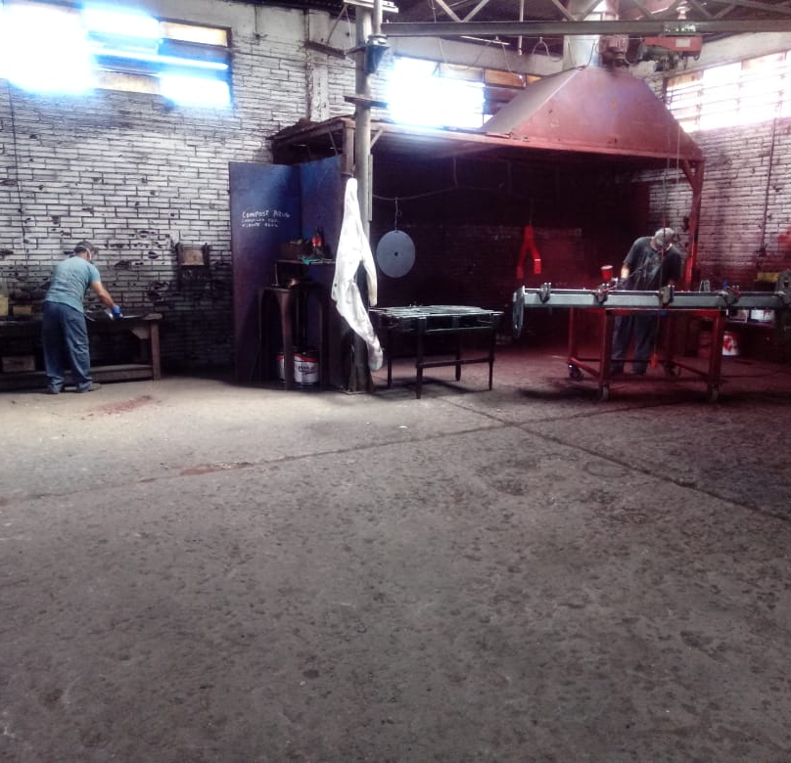
6.1 Registro Fotográfico
PINTURA

Slide 39
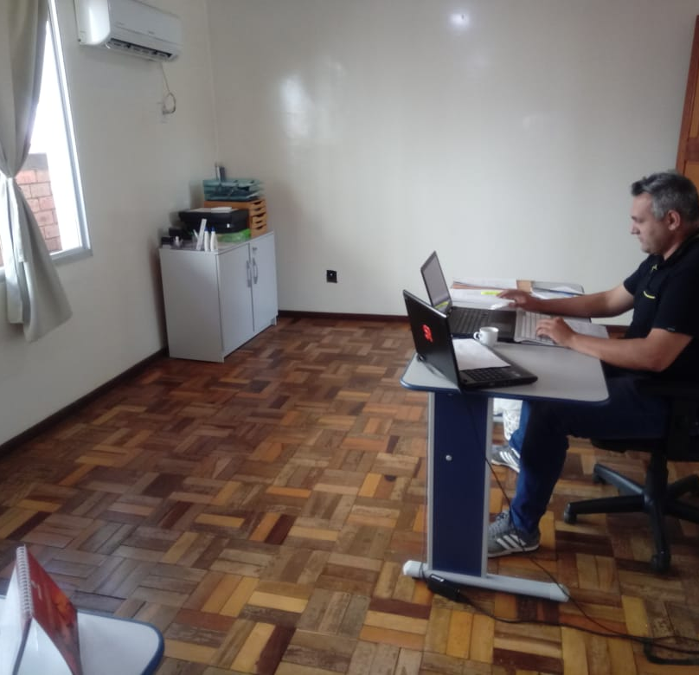
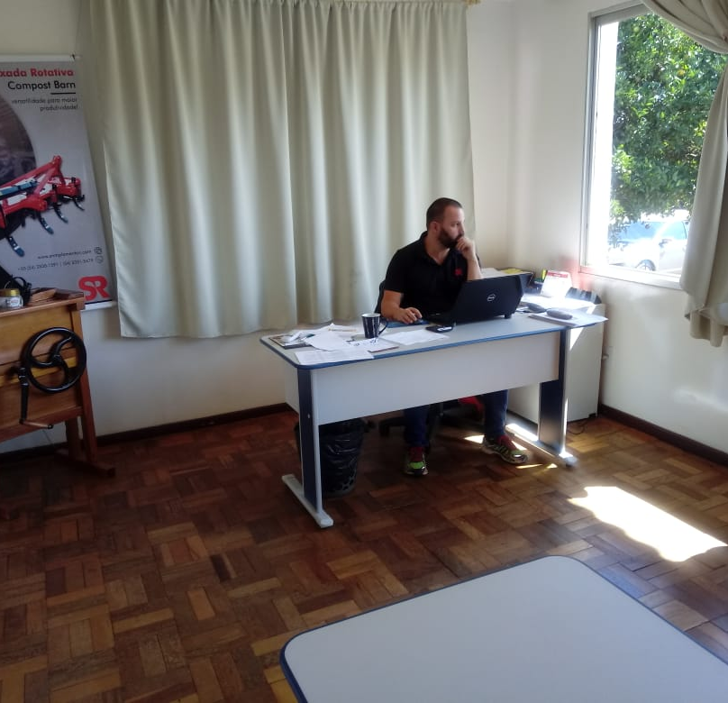
6.1 Registro Fotográfico
Área administrativa
Área administrativa

Slide 40
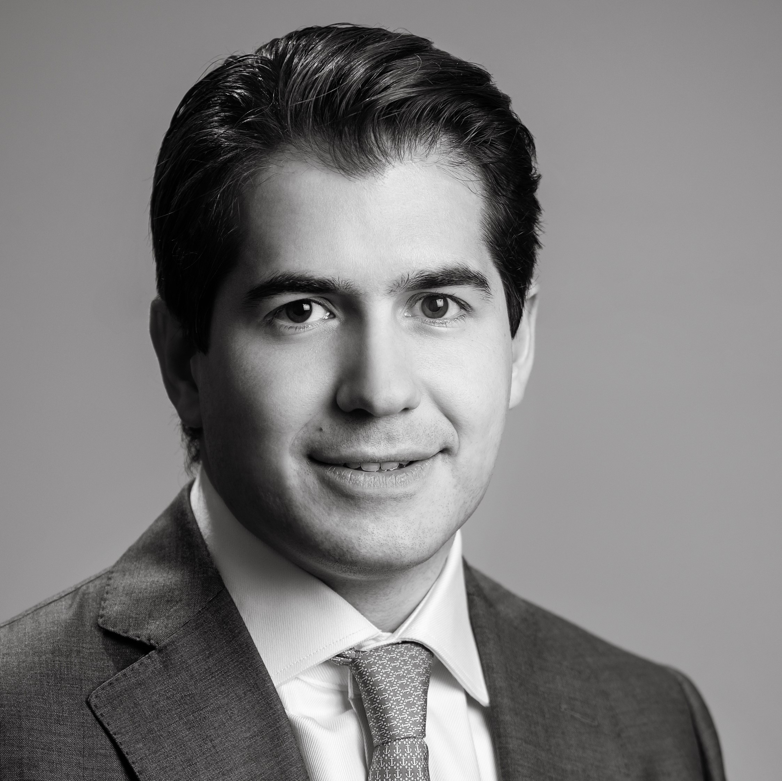
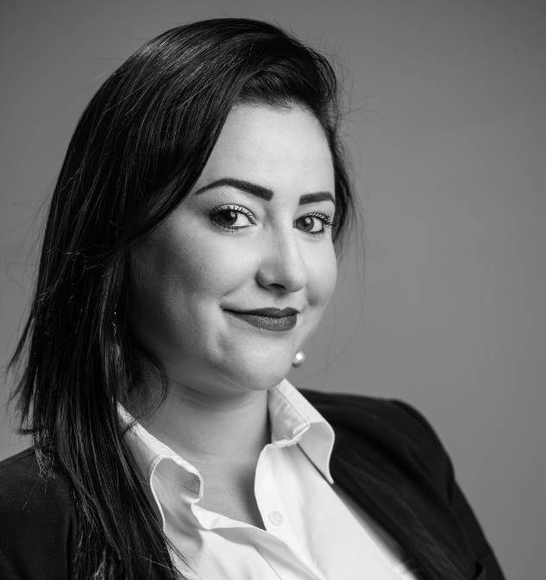
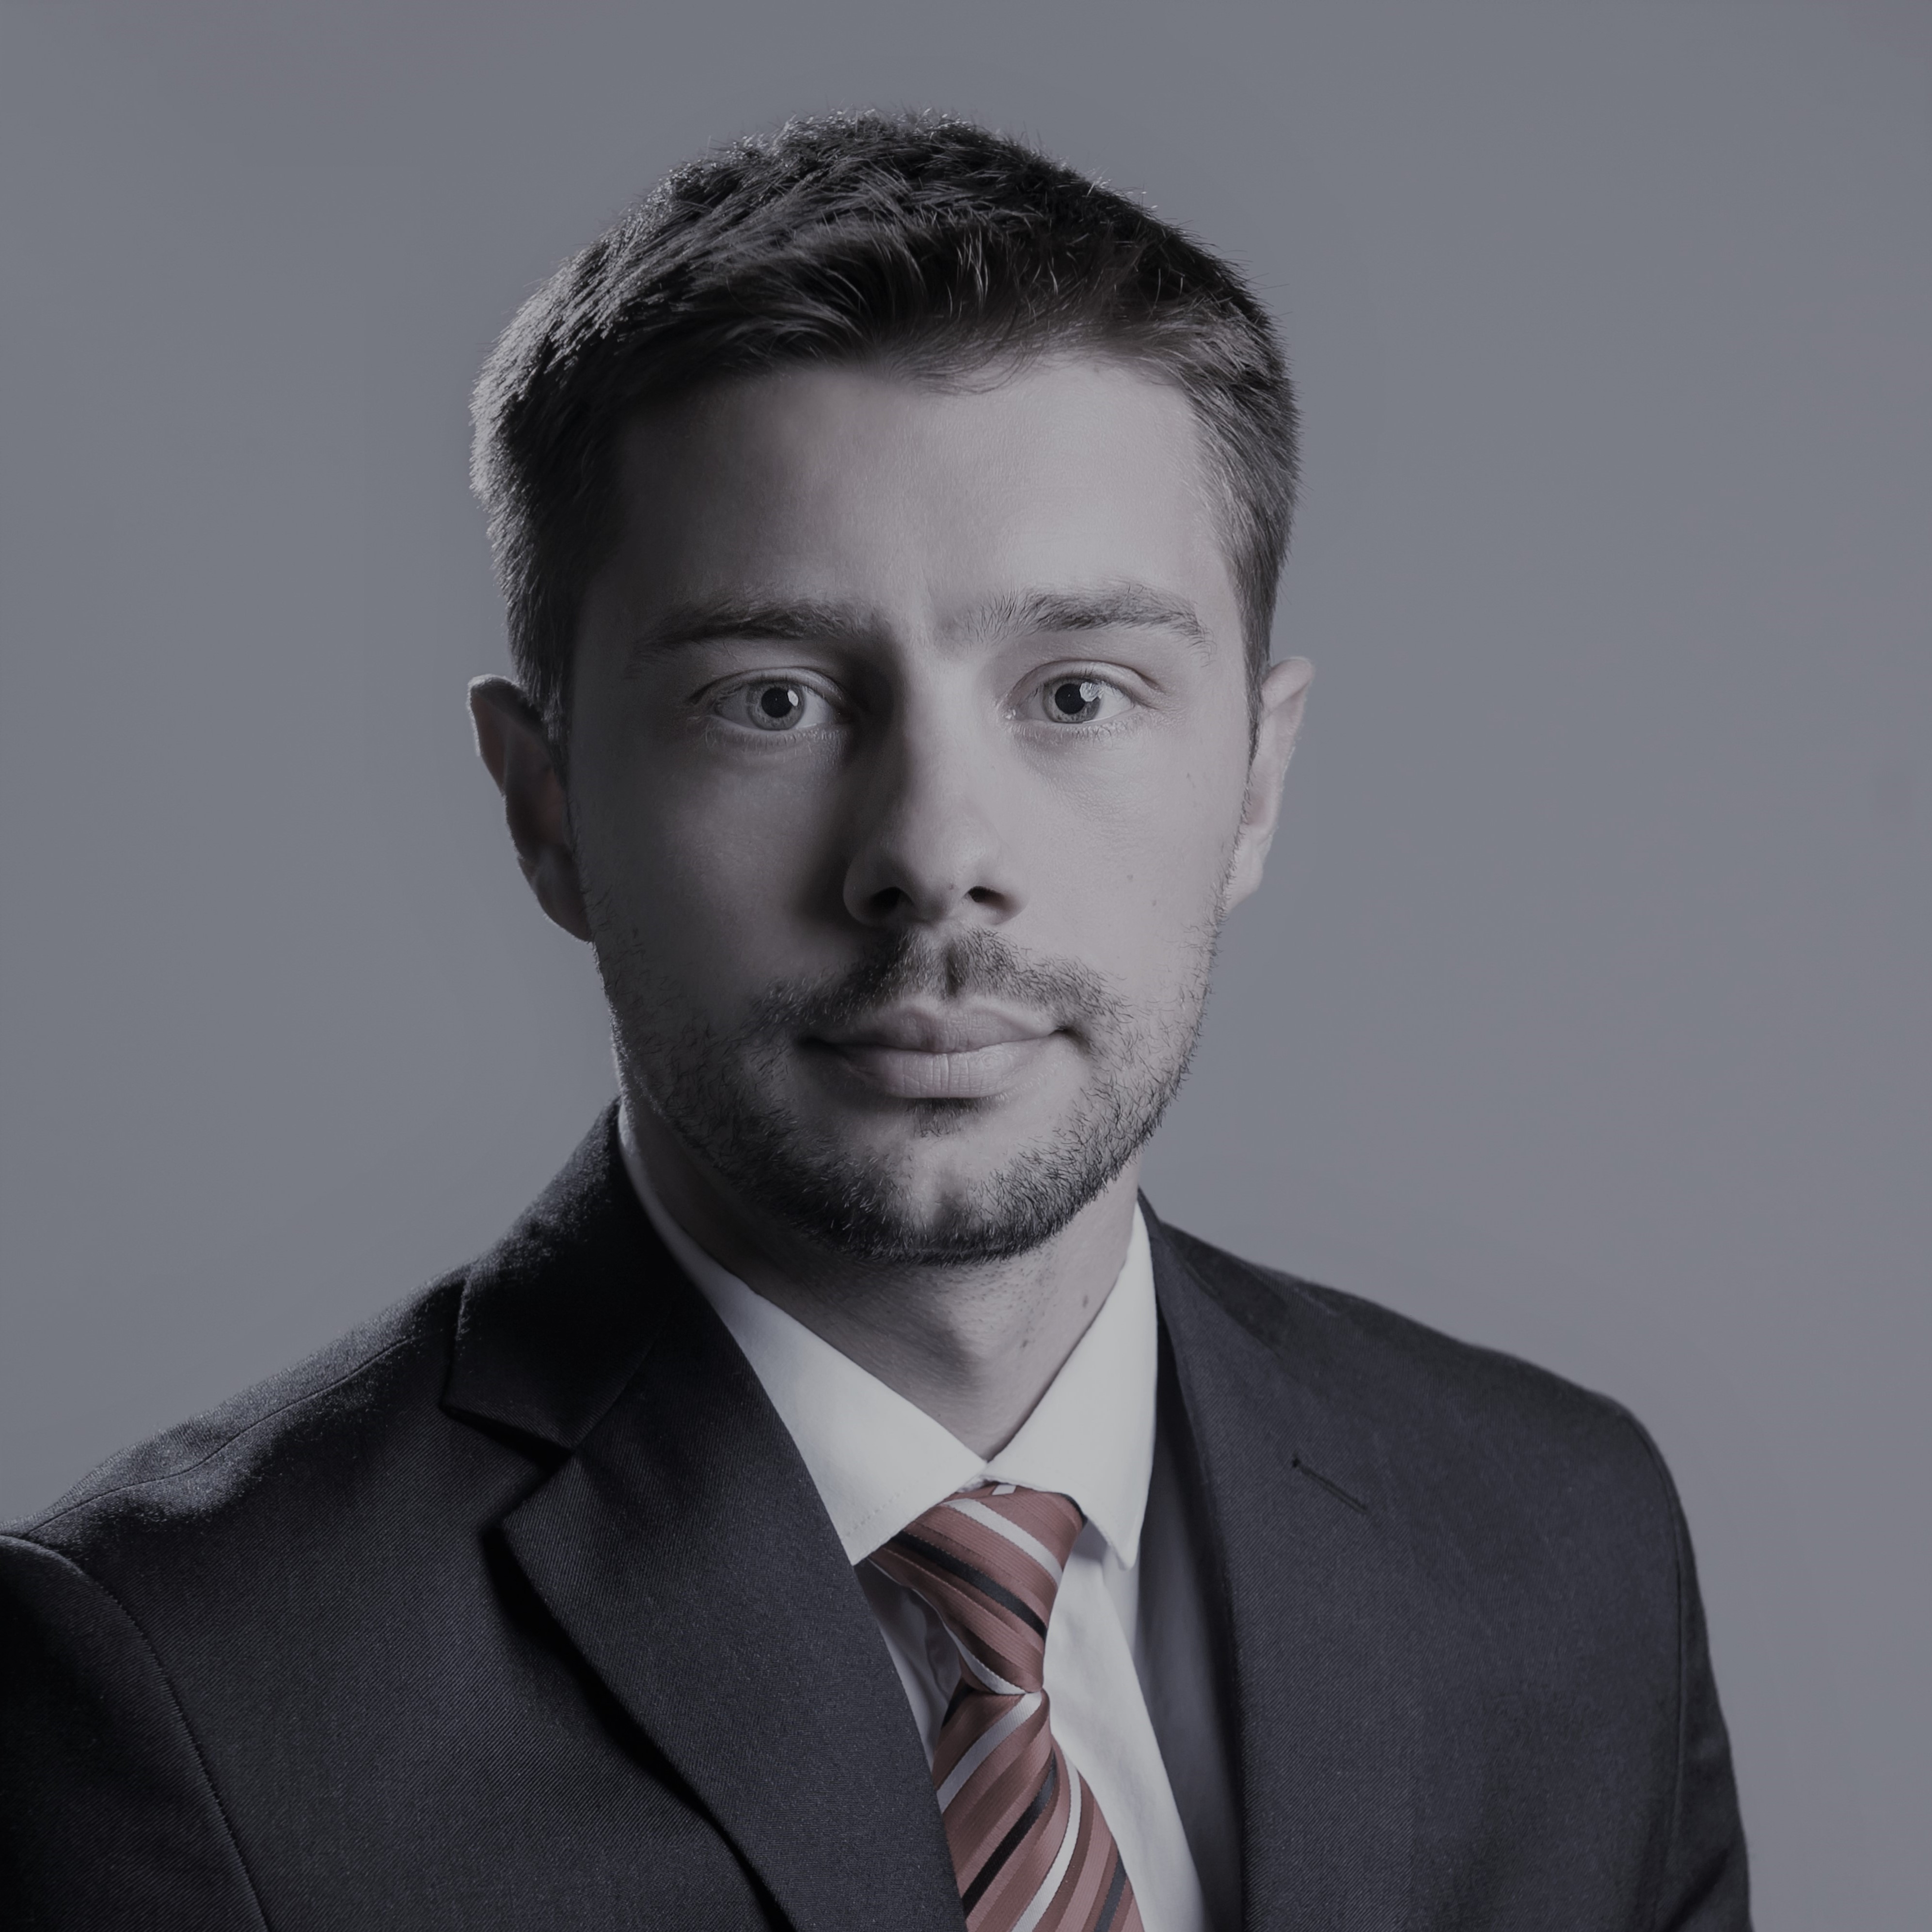
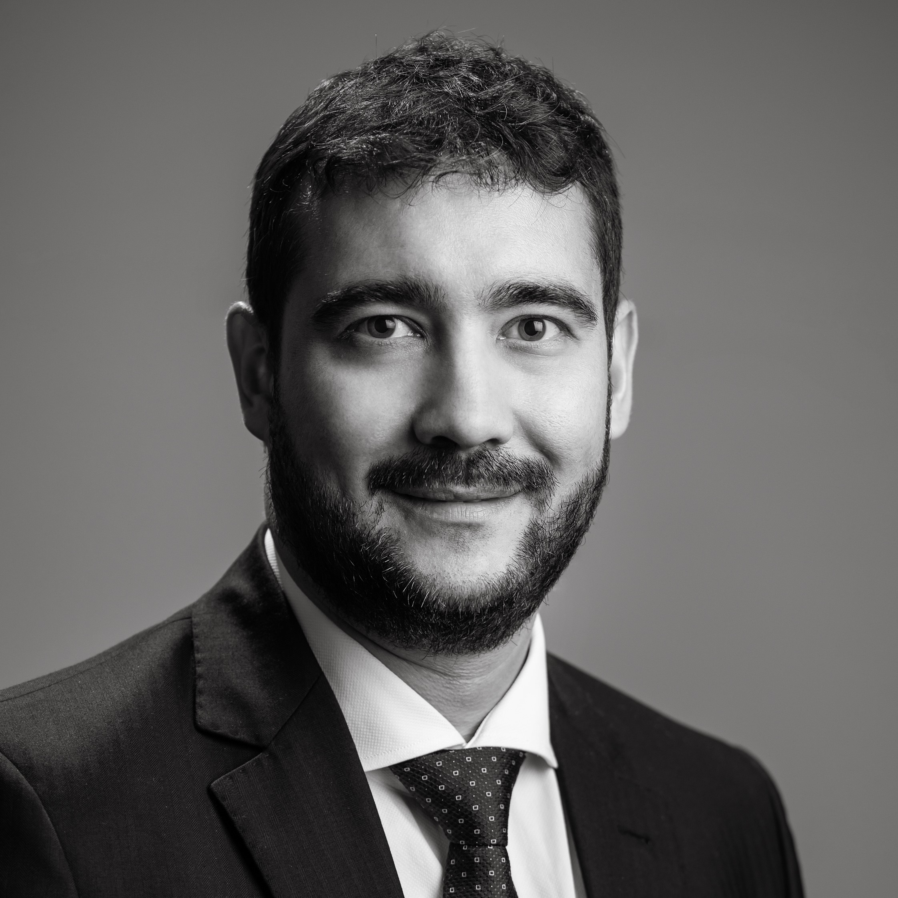
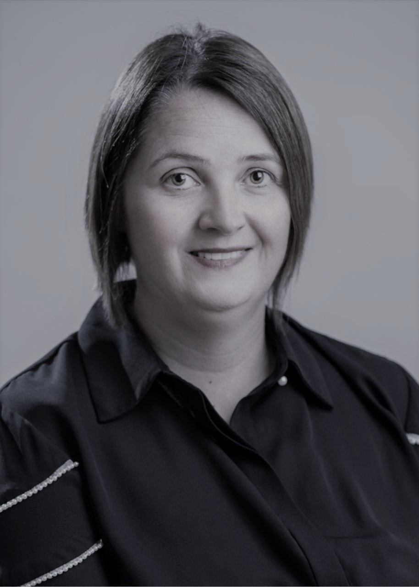
Diante das informações prestadas, a Administração Judicial requer a juntada deste relatório mensal de atividades,
formulado precipuamente pelos seguintes profissionais, todos da equipe permanente desta auxiliar do Juízo:
Rafael Brizola Marques
Coordenador Geral
OAB/RS 76787
Natália Freiras
Advogada responsável
OAB/RS 103458
Daniel Kops
Equipe Contábil
CRC/RS 096647/O-9
Felipe Camardelli
Equipe Contábil
CRA/RS 31349/O
Mirna Murraro
Equipe Contábil
CRC/RS 64137

Slide 41


